Slide 1
기술용역 조달업체정보등록
화면가이드

Slide 2
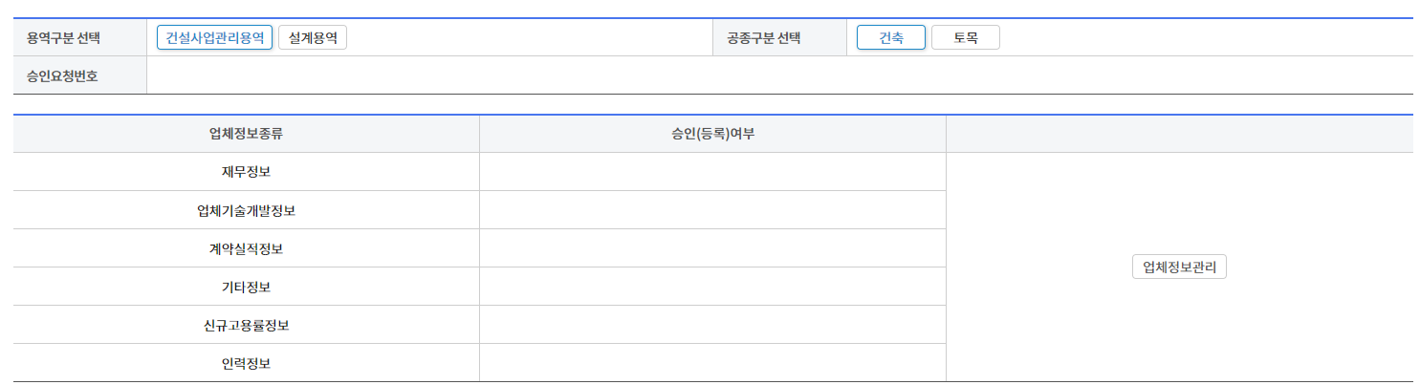
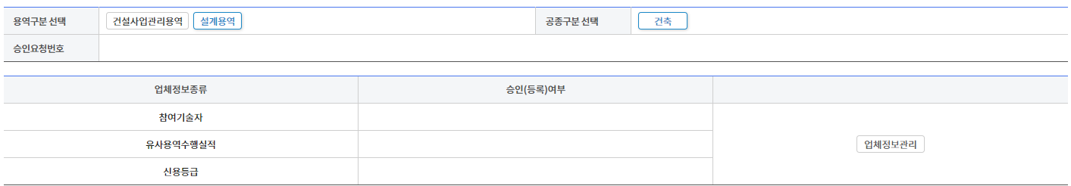
01
기술용역 조달업체정보 등록
공통 > 심사업체정보관리 > 기술용역 조달업체정보 등록
[ 화면 설명 ]
개요
조달업체정보를 등록 및 승인요청하는 화면
이용자
1
조달업체
처리절차
건설사업관리
입찰에 참여할 용역구분(건설사업관리, 설계)을 선택한다. 용역구분 선택에 따라 업체정보종류가 구분되어 표시된다.
※ 건설사업관리는 공종구분(건축,
토목) 선택 필요
[업체정보관리] 버튼을 클릭하여 호출되는 팝업에서 업체정보를 등록(수정)한다.
(p.3~12참고)
2
1
설계
(p.13~18참고)
2
주의사항
공고별 세부평가기준, 공고서 및 화면가이드 등을 숙지 후 업체정보 등록한다.

Slide 3
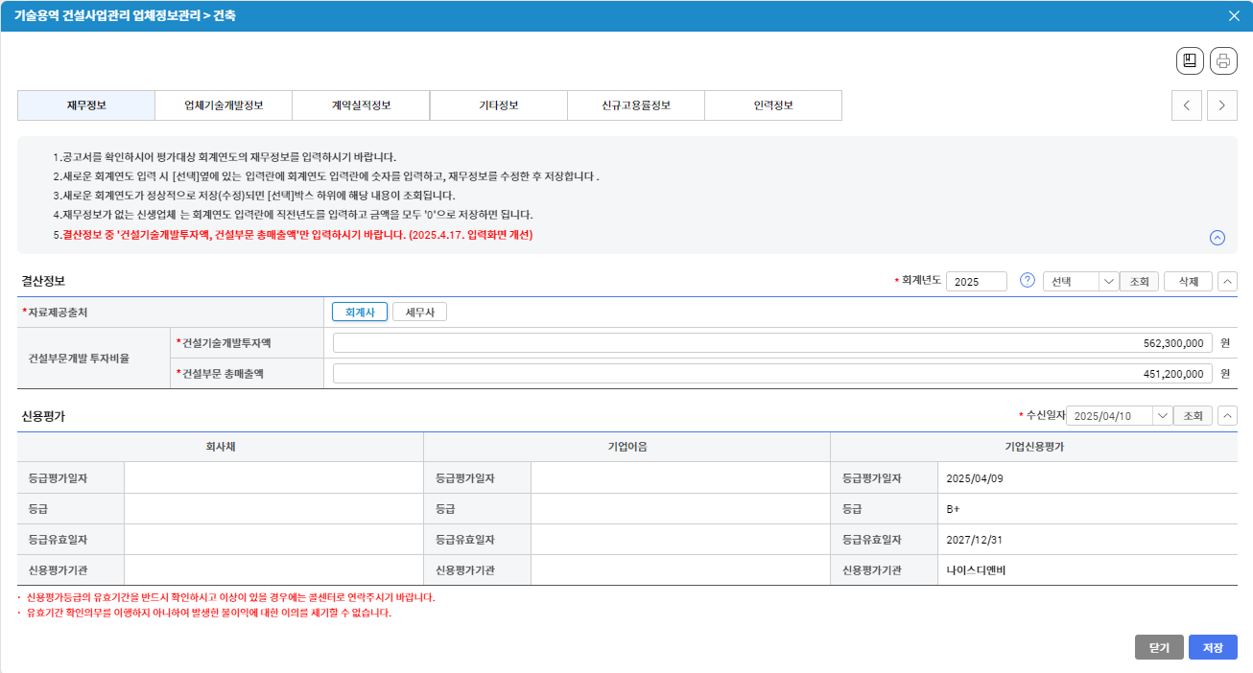
02
건설사업관리 업체정보 등록
업체정보관리 버튼 클릭 > 재무정보 탭 클릭
[ 화면 설명 ]
개요
건설사업관리용역 업체정보 등록 화면
이용자
조달업체
1
2
3
처리절차
신규정보 등록 시, 회계연도를 입력하고 하단에 결산정보를 입력한다.
기존 정보 수정 시, 회계연도를 선택하고 [조회]버튼을 클릭하여 결산정보 조회 후 조회된 결산정보를 수정한다.
[삭제] 버튼을 클릭하여 현재 입력된 결산정보 내용을 삭제한다.(필요시 사용)
[저장]버튼을 클릭하여 재무정보를 저장한다.
4
주의사항
- [신용평가]내용에 이상이 있을 경우 콜센터로 문의한다.

Slide 4
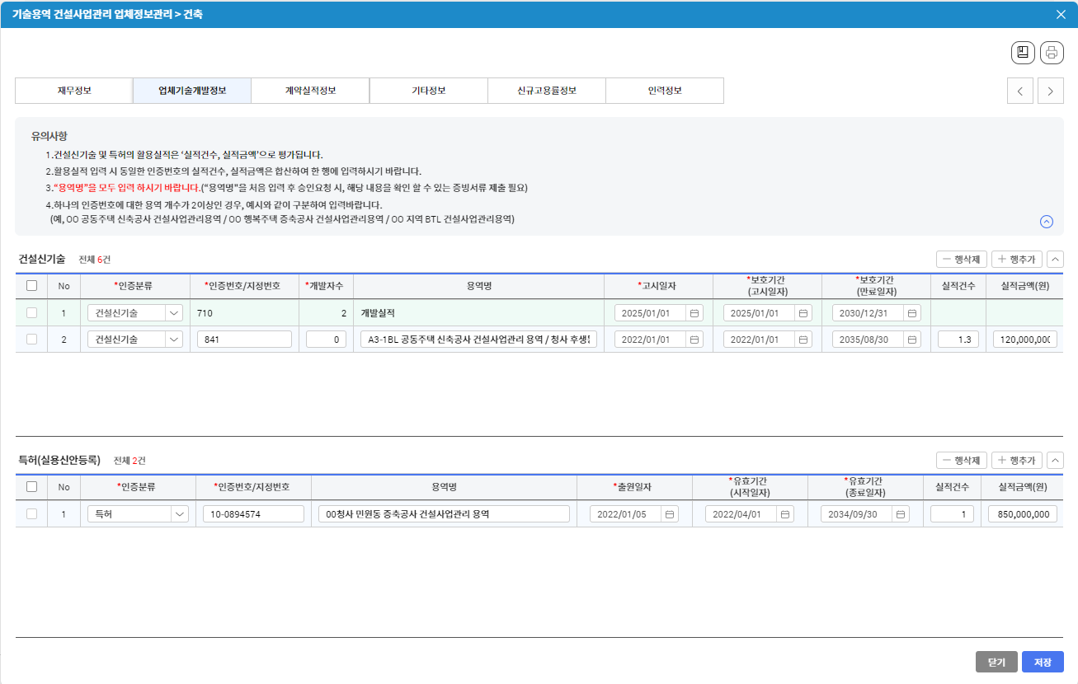
02
건설사업관리 업체정보 등록
업체정보관리 버튼 클릭 > 업체기술개발정보 탭 클릭
[ 화면 설명 ]
개요
건설사업관리용역 업체정보 등록 화면
이용자
조달업체
1
2
처리절차
목록에서 삭제할 행을 선택하고 [행삭제] 버튼을 클릭하여 건설신기술/특허 정보를 삭제한다.
[행추가] 버튼을 클릭하여 건설신기술/특허 정보를 추가한다.
[저장]버튼을 클릭하여 업체기술개발정보를 저장한다.
1
2
주의사항
3
- 화면의 상단 유의사항을 숙지한 후 입력한다.

Slide 5
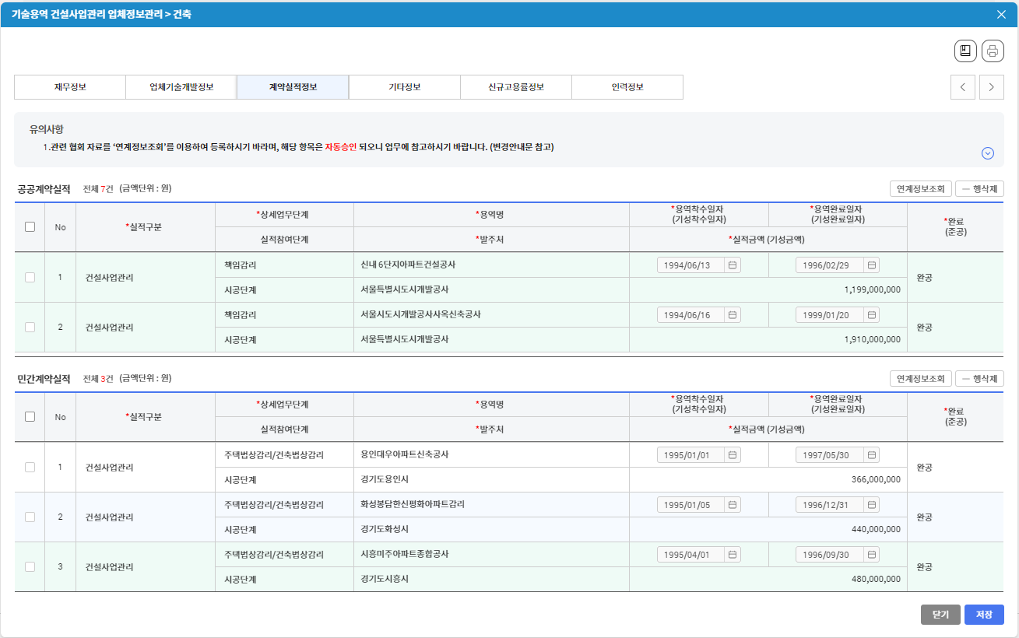
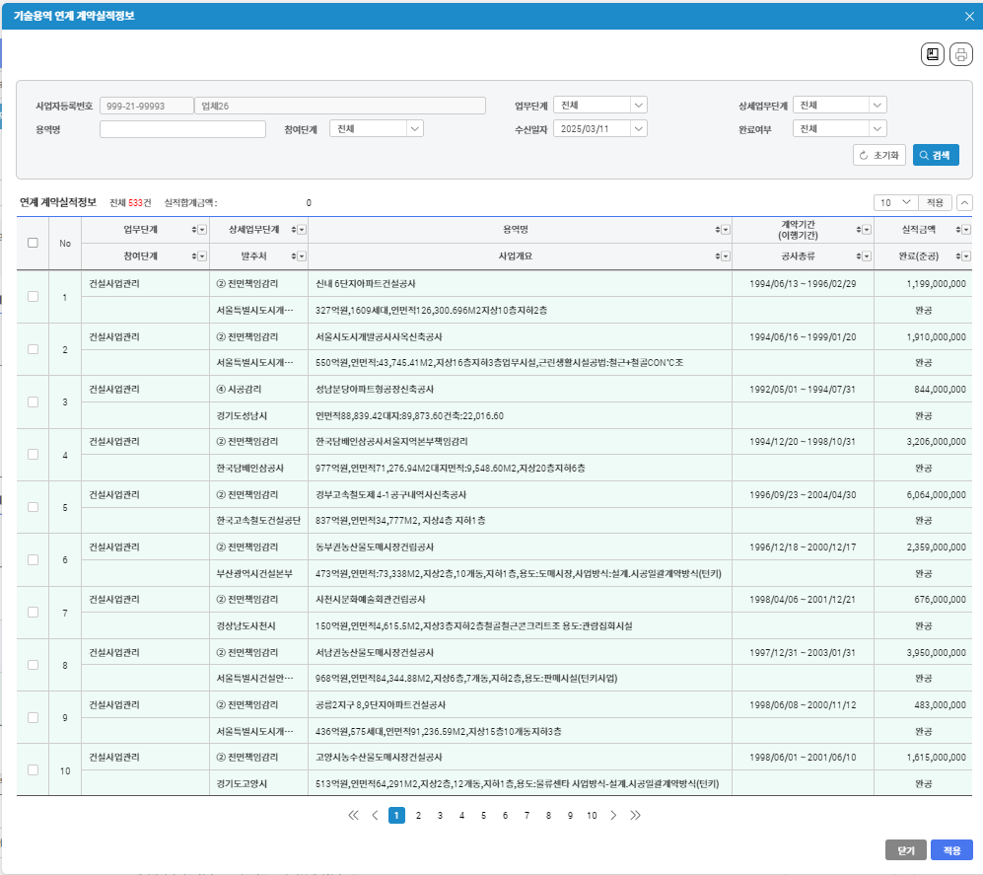
02
건설사업관리 업체정보 등록
업체정보관리 버튼 클릭 > 계약실적정보 탭 클릭
[ 화면 설명 ]
개요
건설사업관리용역 업체정보 등록 화면
계약실적 연계정보조회
이용자
1
2
조달업체
처리절차
[연계정보조회] 버튼을 클릭한다.
목록에서 삭제할 행을 선택하고 [행삭제] 버튼을 클릭한다.(필요시 사용)
호출된 팝업창(연계정보)에서 등록할 실적정보를 선택한다.
[적용] 버튼을 클릭한다.
등록된 실적 확인 후 [저장] 버튼을 클릭한다.
3
1
2
주의사항
- 건설엔지니어링관리시스템(CEMS, 한국건설엔지니어링협회 시스템)을 통하여
나라장터로 실적 자료전송(전산연계)이 완료된 경우, [연계정보조회]팝업창에서 확인 가능
5
4

Slide 6
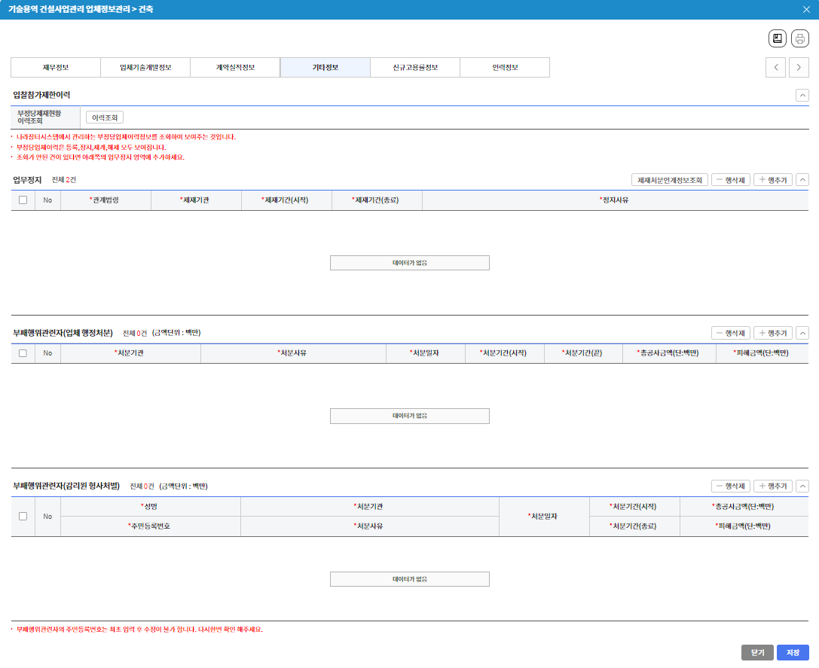
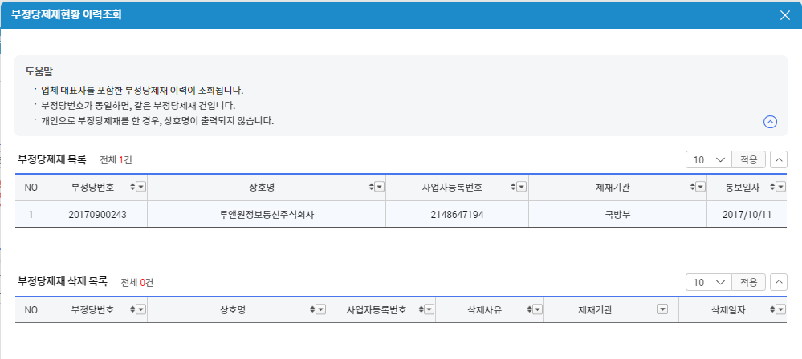
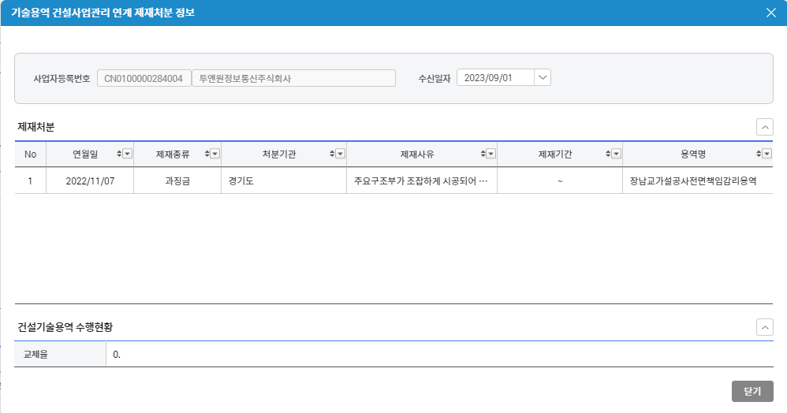
02
건설사업관리 업체정보 등록
업체정보관리 버튼 클릭 > 기타정보 탭 클릭
[ 화면 설명 ]
개요
건설사업관리용역 업체정보 등록 화면
1
이용자
2
3
4
조달업체
부정당제재현황 이력조회
처리절차
제재연계정보
조회
[이력조회] 버튼을 클릭하여 해당 내용 조회한다.(필요시 사용)
[제재처분연계정보조회] 버튼을 클릭하여 해당 내용 조회한다. .(필요시 사용)
[행삭제] 버튼을 클릭하여 업무정지 / 부패행위관련자 정보를 삭제한다.
[행추가] 버튼을 클릭하여 업무정지 / 부패행위관련자 정보를 추가한다.
[저장] 버튼을 클릭한다.
3
4
3
4
주의사항
-
5

Slide 7
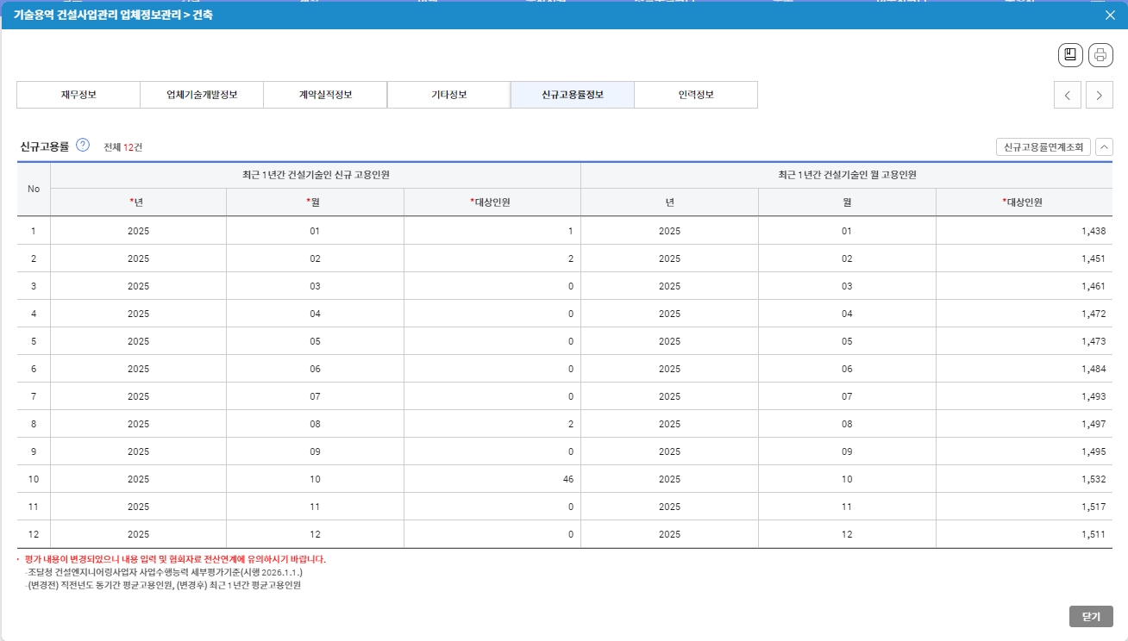
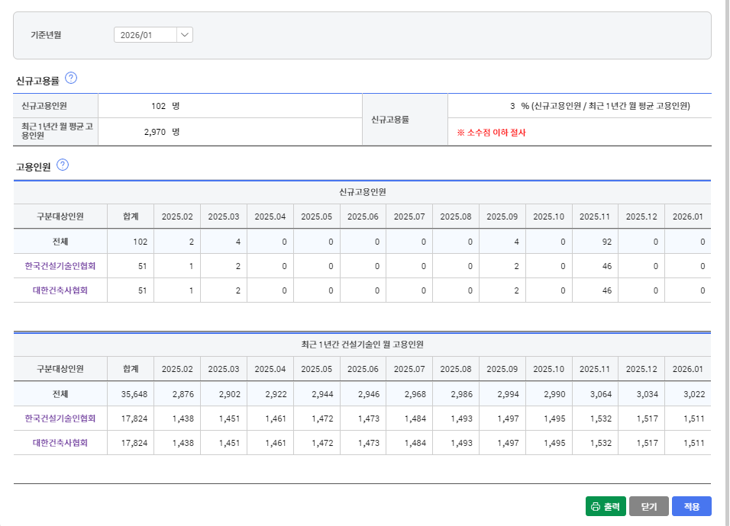
02
건설사업관리 업체정보 등록
업체정보관리 버튼 클릭 > 신규고용률정보 탭 클릭
[ 화면 설명 ]
개요
건설사업관리용역 업체정보 등록 화면
1
신규고용률연계조회
이용자
2
조달업체
처리절차
[신규고용률연계조회] 버튼을 클릭하여 연계자료를 조회한다.
[기준년월] 및 연계정보를 확인한다.
[적용] 버튼을 클릭한다.
주의사항
- [신규고용률연계조회]는 발급기관(한국건설기술인협회, 대한건축사협회) 을 통하여 나라장터로 실적 자료전송(전산연계)이 완료된 경우, [연계정보조회]팝업창에서 확인 가능
3

Slide 8
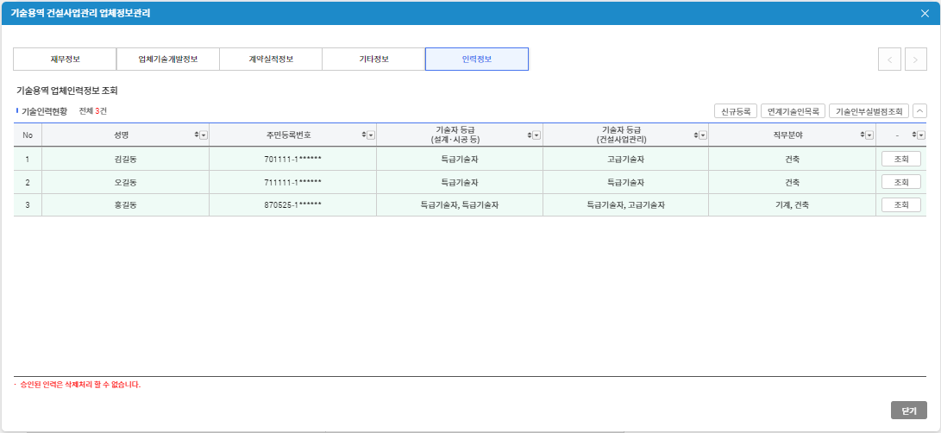
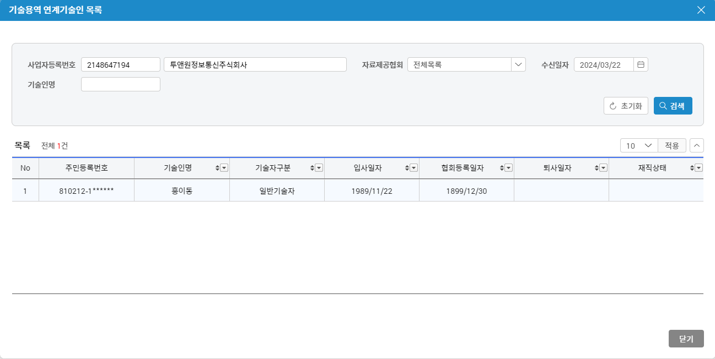
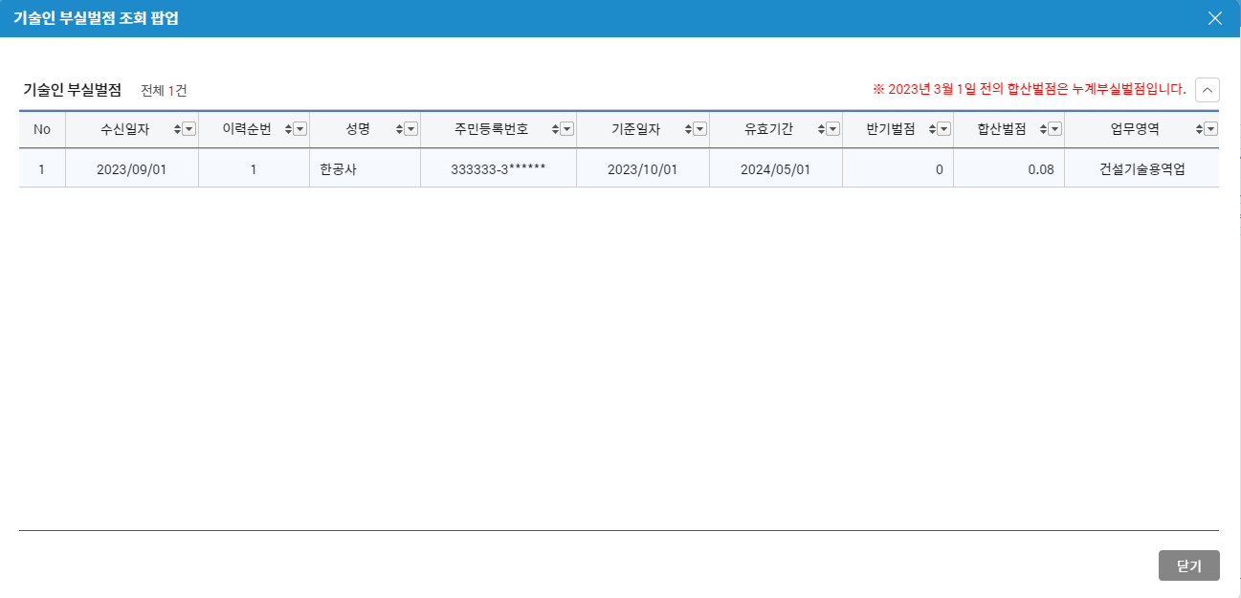

02
건설사업관리 업체정보 등록
업체정보관리 버튼 클릭 > 인력정보 탭 클릭
[ 화면 설명 ]
개요
건설사업관리용역 업체정보 등록 화면
이용자
조달업체
1
2
3
처리절차
4
[신규등록]버튼을 클릭하여 기술인력을 추가한다.(하단 주의사항 확인)
[연계기술인목록]버튼을 클릭하여 정보를 확인한다.
[기술인부실벌점조회]버튼을 클릭하여 정보를 확인한다.
[조회]버튼을 클릭하여 기술인력 상세정보를 확인한다.
[수정] 버튼을 클릭하여 기술인력현황 수정모드로 전환한다.
연계기술인목록
기술인부실벌점
5
주의사항
- 기 승인 완료된 인력현황이 조회되는 화면에서는 하단[수정]버튼 클릭한 후에 [신규등록] 및 [수정]버튼 클릭 가능

Slide 9
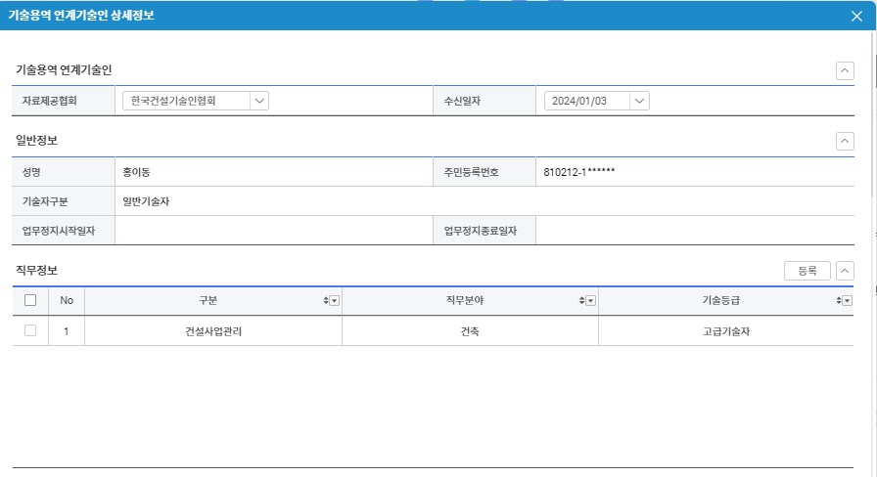
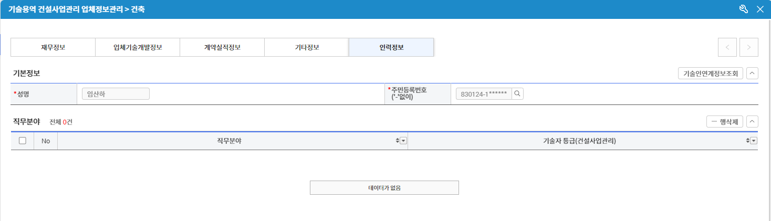
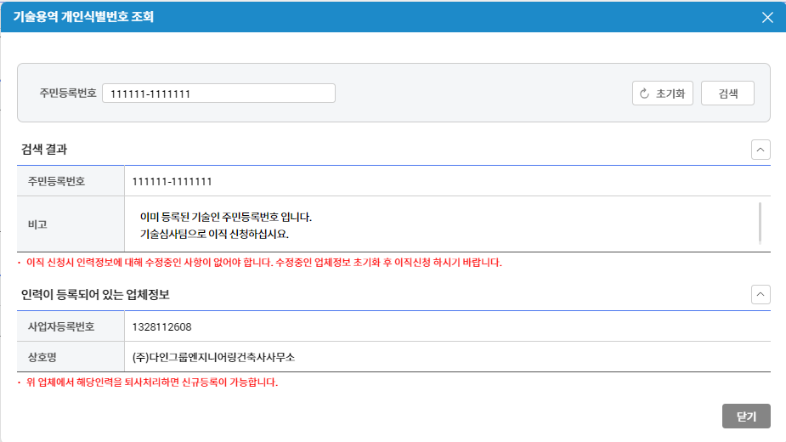
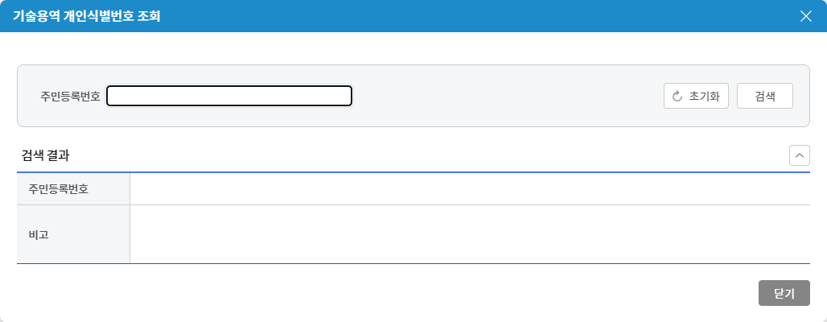
02
건설사업관리 업체정보 등록
업체정보관리 버튼 클릭 > 인력정보 탭 클릭
[ 화면 설명 ]
개요
기술인연계정보 조회
건설사업관리용역 업체정보 등록 화면
이용자
조달업체
처리절차
신규 등록일 경우, 기술인력의 성명과 주민등록번호를 입력하고 돋보기 버튼을 클릭하여 개인식별번호를 조회한다.
개인식별번호 조회에 입력한 주민등록번호의 인원이 이미 등록되어 있는 경우에는 등록 불가 표시된다. (팝업창 안내에 따라 삭제처리 요청 진행)
[기술인연계정보 조회]버튼을 클릭하여 기술인연계상세정보를 조회 하여 필요한 정보를 선택 등록한다.
3
1
개인식별번호 조회
개인식별번호 조회
2
주의사항
-[기술인연계정보조회]는 발급기관(한국건설기술인협회, 대한건축사협회)을 통하여 나라장터로 실적 자료전송(전산연계)이 완료된 경우, [연계정보조회]팝업창에서 확인 가능

Slide 10
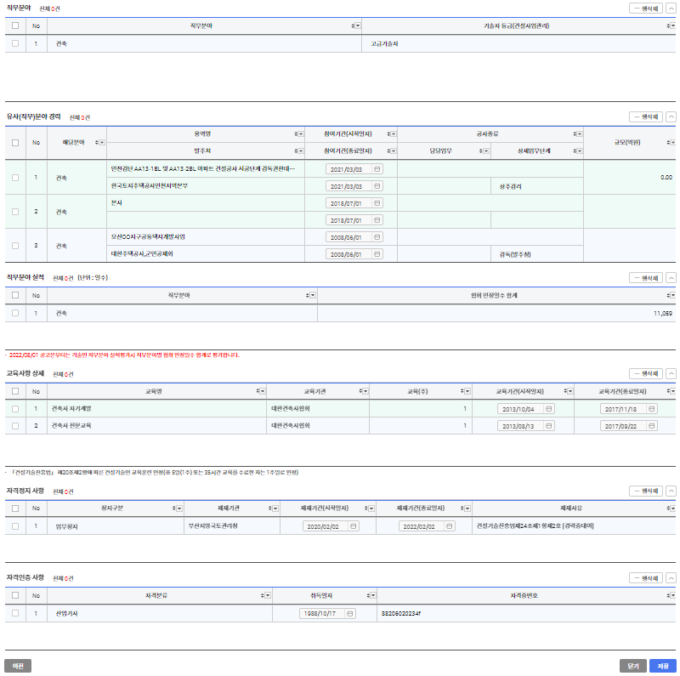
02
건설사업관리 업체정보 등록
업체정보관리 버튼 클릭 > 인력정보 탭 클릭 > [기술인연계정보조회] 버튼 클릭
[ 화면 설명 ]
개요
4
5
건설사업관리용역 업체정보 등록 화면
5
이용자
4
조달업체
처리절차
5
직무분야, 유사분야경력, 직무분야실적, 교육사항상세, 자격정지사항, 자격인증사항 등 의 정보를 기술인 연계 정보로부터 추가한다.
각 목록 상단의 [행삭제] 버튼을 클릭하여 목록에 입력된 정보를 삭제한다.
[저장]버튼을 클릭하여 인력정보를 등록 또는 수정한다.
4
4
5
4
5
주의사항
4
5
-
6

Slide 11
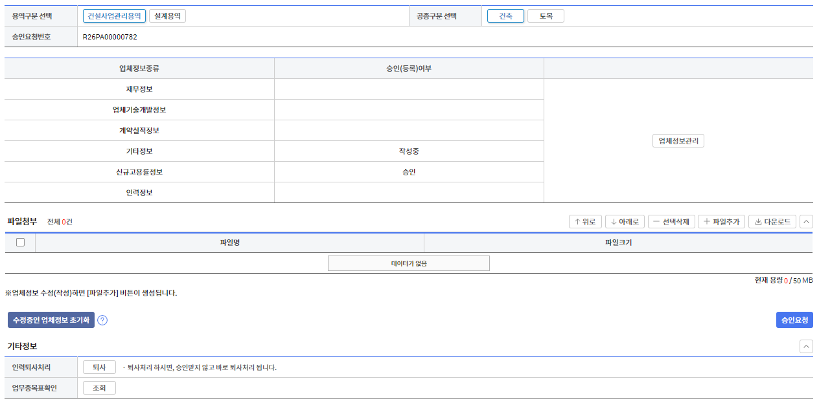
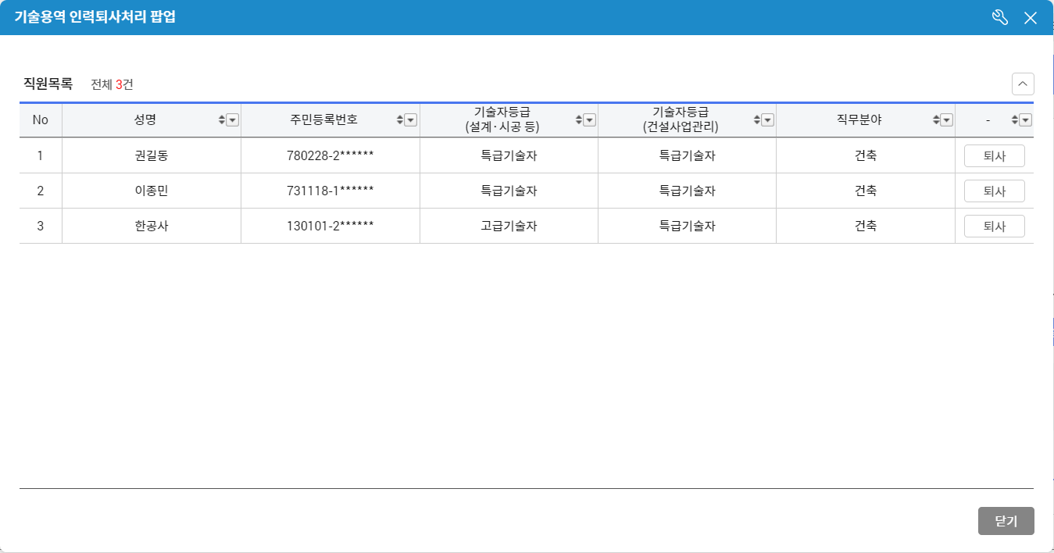
02
건설사업관리 업체정보 등록
공통 > 심사업체정보관리 > 기술용역 조달업체정보 등록(승인요청/인력퇴사처리)
[ 화면 설명 ]
개요
조달업체정보를 등록 및 승인요청하는 화면
이용자
조달업체
1
처리절차
[파일추가]버튼을 클릭하여 증빙자료를 업로드한다.(하단 주의사항 확인)
업체정보가 작성되면 [승인요청] 버튼이 활성화된다. [승인요청]버튼을 클릭하여 승인요청을 진행한다.
[퇴사] 버튼을 클릭하여 기술인력을 퇴사 처리한다.(필요시 사용)
2
3
기술용역 인력퇴사처리
주의사항
- 업체정보등록 화면의 [업체정보승인 제출서류] 안내문을 확인하여 명시된 서류 확인 요망

Slide 12
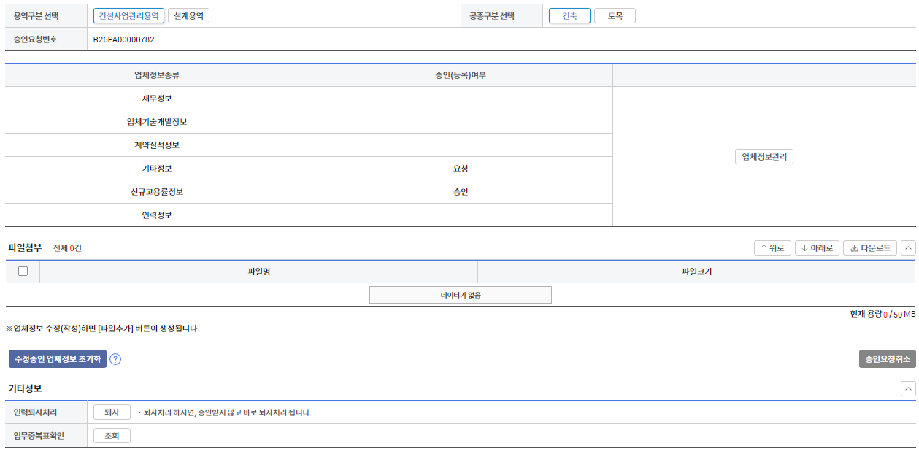
02
건설사업관리 업체정보 등록
공통 > 심사업체정보관리 > 기술용역 조달업체정보 등록(승인요청취소/정보초기화)
[ 화면 설명 ]
개요
조달업체정보를 등록 및 승인요청하는 화면
이용자
조달업체
처리절차
[승인요청취소]버튼을 클릭하여 승인요청한 내용을 취소할 수 있다.
[수정중인 업체정보 초기화] 버튼을 클릭하여 ‘최근 승인완료’된 상태로 되돌아갈 수 있다. (작성중인 내용 초기화)
2
1
주의사항
- 자동승인 처리되는 항목(계약실적정보, 신규고용률정보, 인력정보)은 승인요청 이후 초기화 할 수 없음

Slide 13
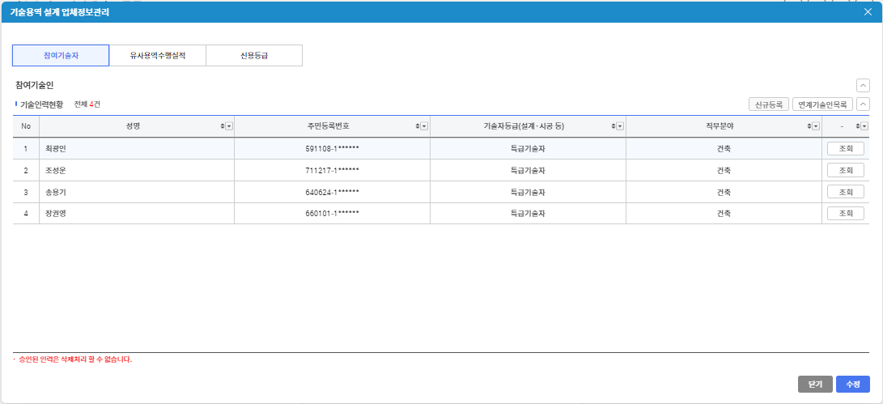
03
설계 업체정보 등록
업체정보관리 버튼 클릭 > 참여기술자 탭 클릭
[ 화면 설명 ]
연계기술인목록
개요
설계용역 업체정보 등록 화면
이용자
조달업체
처리절차
4
1
[연계기술인목록]버튼을 클릭하여 연계기술인 정보를 확인한다.
[조회]버튼을 클릭하여 기술인력 상세정보를 확인한다.
[수정] 버튼을 클릭하여 기술인력현황 수정모드로 전환한다.
[신규등록] 버튼을 클릭하여 신규 기술인력을 등록한다.
2
주의사항
3
- 기 승인 완료된 인력현황이 조회되는 화면에서는 하단[수정]버튼 클릭한 후에 [신규등록] 및 [수정]버튼 클릭 가능

Slide 14
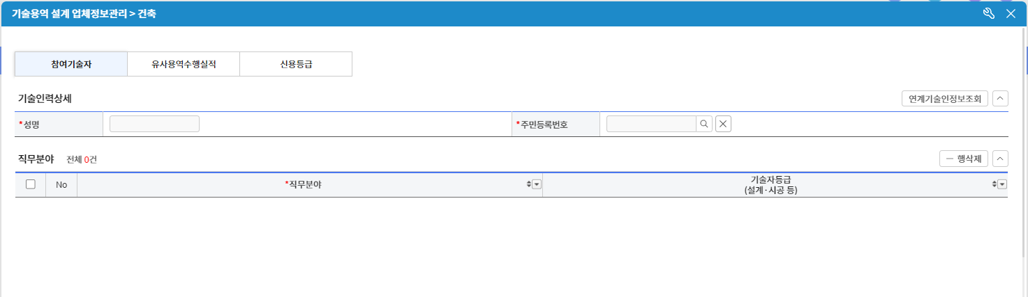
03
설계 업체정보 등록
업체정보관리 버튼 클릭 > 참여기술자 탭 클릭
[ 화면 설명 ]
개요
기술인연계정보 조회
설계용역 업체정보 등록 화면
이용자
조달업체
처리절차
신규 등록일 경우, 기술인력의 성명과 주민등록번호를 입력하고 돋보기 버튼을 클릭하여 개인식별번호를 조회한다.
개인식별번호 조회에 입력한 주민등록번호의 인원이 이미 등록되어 있는 경우에는 등록 불가 표시된다. (팝업창 안내에 따라 삭제처리 요청 진행)
[기술인연계정보 조회]버튼을 클릭하여 기술인연계상세정보를 조회 하여 필요한 정보를 선택 등록한다.
3
1
개인식별번호 조회
개인식별번호 조회
2
주의사항
-[기술인연계정보조회]는 발급기관(한국건설기술인협회, 대한건축사협회)을 통하여 나라장터로 실적 자료전송(전산연계)이 완료된 경우, [연계정보조회]팝업창에서 확인 가능

Slide 15
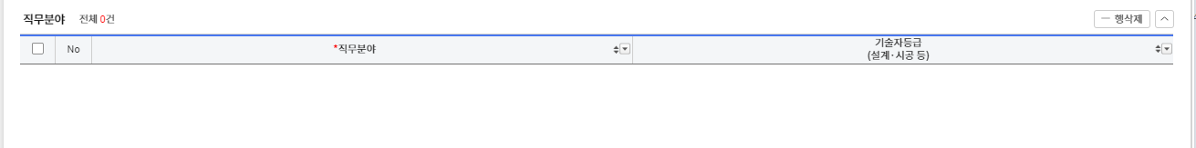
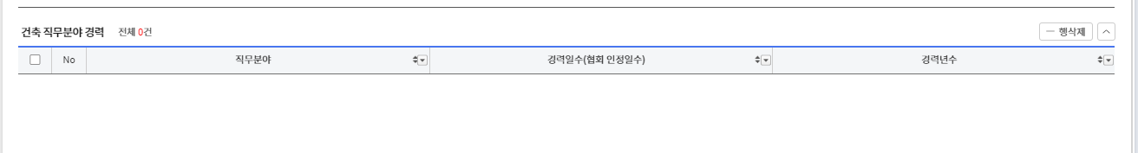
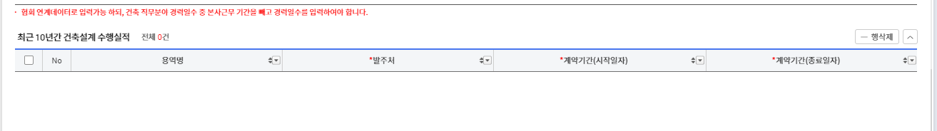
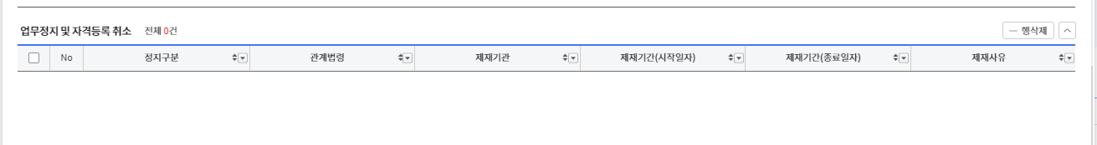
03
설계 업체정보 등록
업체정보관리 버튼 클릭 > 참여기술자 탭 클릭 > [연계기술인정보조회] 버튼 클릭
[ 화면 설명 ]
개요
설계용역 업체정보 등록 화면
4
5
이용자
조달업체
4
5
처리절차
직무분야, 건축 직무분야 경력, 최근 10년간 건축설계 수행 실적 등 의 정보를 기술인 연계 정보로부터 추가한다.
각 목록 상단의 [행삭제] 버튼을 클릭하여 목록에 입력된 정보를 삭제한다.
[저장]버튼을 클릭하여 인력정보를 등록 또는 수정한다.
4
5
4
5
주의사항
6
- [기술인연계정보조회]는 발급기관(한국건설기술인협회, 대한건축사협회)을 통한 나라장터로 데이터 자료전송(전산연계) 완료 후 확인 가능합니다.

Slide 16
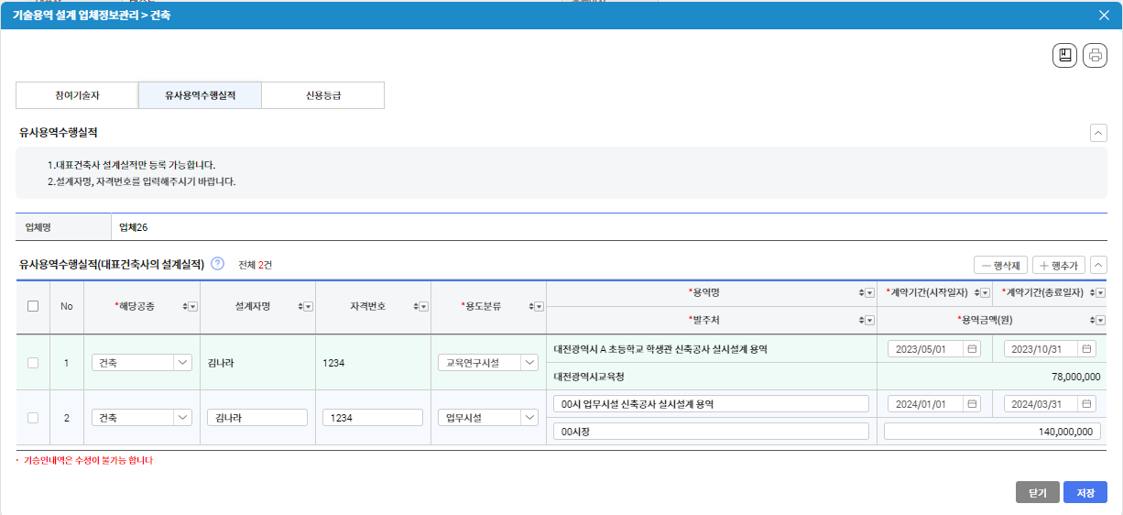
03
설계 업체정보 등록
업체정보관리 버튼 클릭 > 유사용역수행실적 탭 클릭
[ 화면 설명 ]
개요
설계용역 업체정보 등록 화면
이용자
조달업체
처리절차
1
2
목록에서 삭제할 행을 선택하고 [행삭제] 버튼을 클릭하여 유사용역수행실적 정보를 삭제한다.
[행추가] 버튼을 클릭하여 유사용역수행실적 정보를 추가한다.
[저장]버튼을 클릭하여 유사용역수행실적 정보를 저장한다.
3
주의사항
-

Slide 17
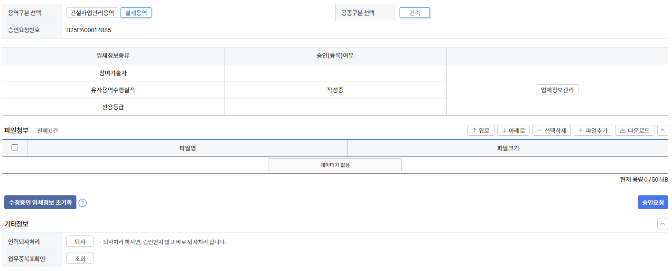
03
설계 업체정보 등록
공통 > 심사업체정보관리 > 기술용역 조달업체정보 등록 (승인요청/인력퇴사처리)
[ 화면 설명 ]
개요
조달업체정보를 등록 및 승인요청하는 화면
이용자
조달업체
1
처리절차
[파일추가]버튼을 클릭하여 증빙자료를 업로드한다.(하단 주의사항 확인)
업체정보가 작성되면 [승인요청] 버튼이 활성화된다. [승인요청]버튼을 클릭하여 승인요청을 진행한다.
[퇴사] 버튼을 클릭하여 기술인력을 퇴사 처리한다.(필요시 사용)
２
３
기술용역 인력퇴사처리
주의사항
- 업체정보등록 화면의 [업체정보승인 제출서류] 안내문을 확인하여 명시된 서류 확인 요망

Slide 18
03
설계 업체정보 등록
공통 > 심사업체정보관리 > 기술용역 조달업체정보 등록(승인요청취소/정보초기화)
[ 화면 설명 ]
개요
조달업체정보를 등록 및 승인요청하는 화면
이용자
조달업체
처리절차
[승인요청취소]버튼을 클릭하여 승인요청한 내용을 취소할 수 있다.
[수정중인 업체정보 초기화] 버튼을 클릭하여 ‘최근 승인완료’된 상태로 되돌아갈 수 있다. (작성중인 내용 초기화)
2
1
주의사항
- 자동승인 처리되는 항목(계약실적정보, 신규고용률정보, 인력정보)은 승인요청 이후 초기화 할 수 없음

Slide 19
End of Document

